Slide 1
DM Final Project
Speaker: Jhih-Yuan Huang

Slide 2





The data from the real world

Slide 3
不是每個募資平台，都能給你滿滿的大數據

Slide 4
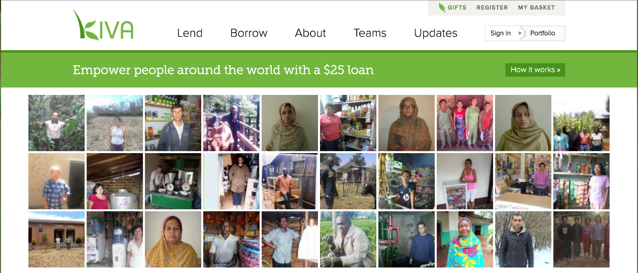
Kiva

Slide 5
微型貸款
何謂微型貸款？簡單說就是以一百美元以下的金額作為借貸門檻
微型貸款最成功的例子就是孟加拉學者穆罕默德·尤努斯
創建了孟加拉鄉村銀行 (Grameen Bank)
贏得2006年的諾貝爾和平獎，表彰「他們從社會底層推動經濟和社會發展的努力」

Slide 6
Kiva
是一個世界性的非營利組織(NPO)
透過減緩貧窮的借貸行為而連結人們
利用網路及透過和世界各地的微型貸款機構合作
https://www.kiva.org/

Slide 7
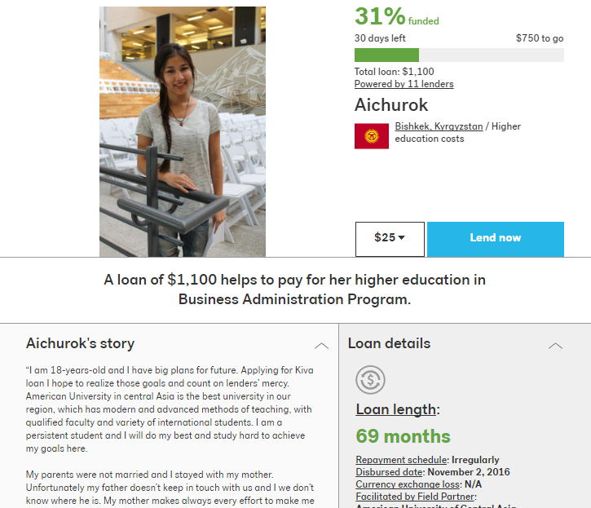
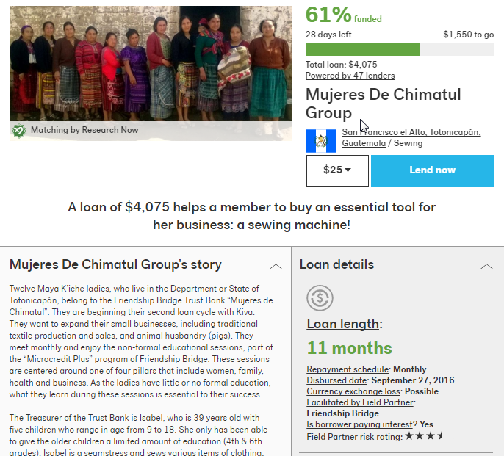
捐款行為
哪一個最有機會獲得您的捐款呢？

Slide 8
慈善行為分析
什麼因素會引響你捐款做好事的意願？
什麼因素能夠幫助貸款者募得所需金額？
捐款者的社群網路 | 網站的設計
捐款者的情緒 | 貸款金額
貸款目的 | 圖片
報導故事的內容 | 貸款者的狀態
線上慈善組織的技術支援 | 截止時間
捐款金額 | 信任
衝動性捐款 | 捐款者的狀態
名人的推廣

Slide 9
資料集下載方法
Kiva有公開目前最新的募款資料給研究單位或個人進行分析
http://build.kiva.org/
使用撰寫程式方式去撈取資料，或者分析工具提供網路通訊介面
資料格式為JSON和XML

Slide 10
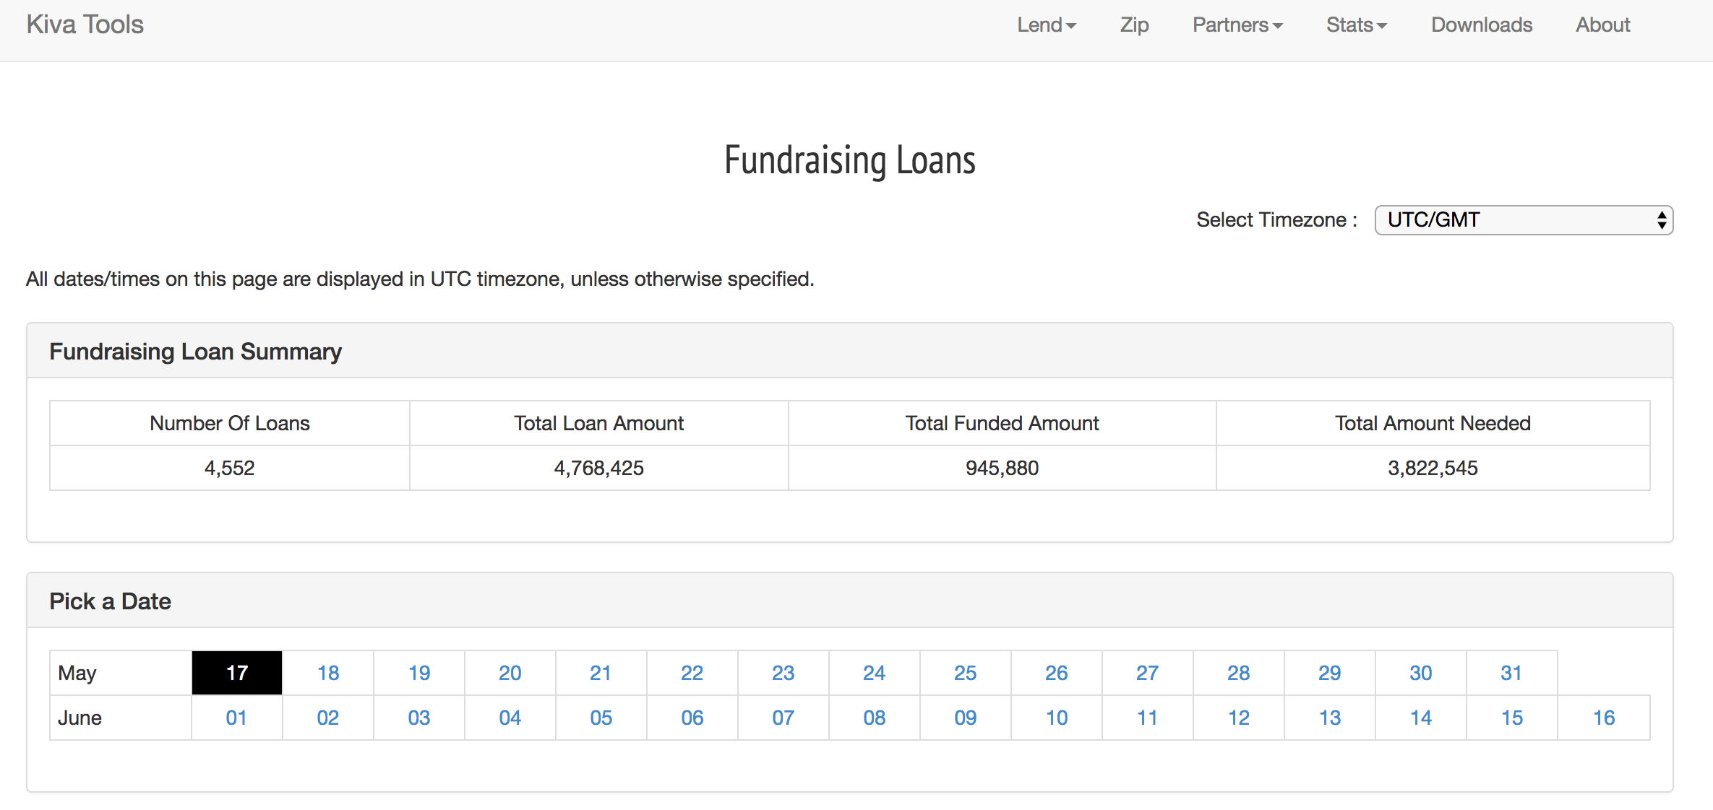
資料集下載方法
http://kivatools.com/index.php

Slide 11
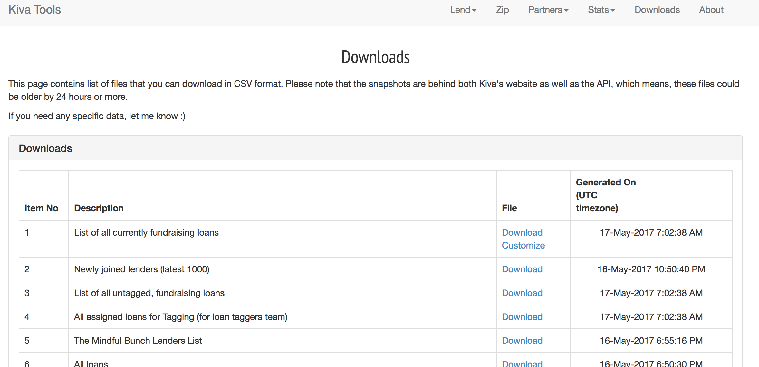
資料集下載方法

Slide 12
DM 期末報告 要求
請利用課堂學到的所有技術與方法，分析哪些因素是影響線上慈善募款的重要因素。
什麼因素會影響人們捐款意願？
分析欄位必須一欄以上使用文字分析(text mining)，一欄以上使用外部資料。
請設計實驗，測試你分析資料所得結果(有效樣本須大於30份)。

Slide 13
Text Mining 參考資料
Watson Tone Analyzer
https://tone-analyzer-demo.ng.bluemix.net/
Watson Natural Language Understanding
https://natural-language-understanding-demo.ng.bluemix.net/
Microsoft Azure Text Analytics API
https://azure.microsoft.com/zh-tw/services/cognitive-services/text-analytics/

